Slide 1
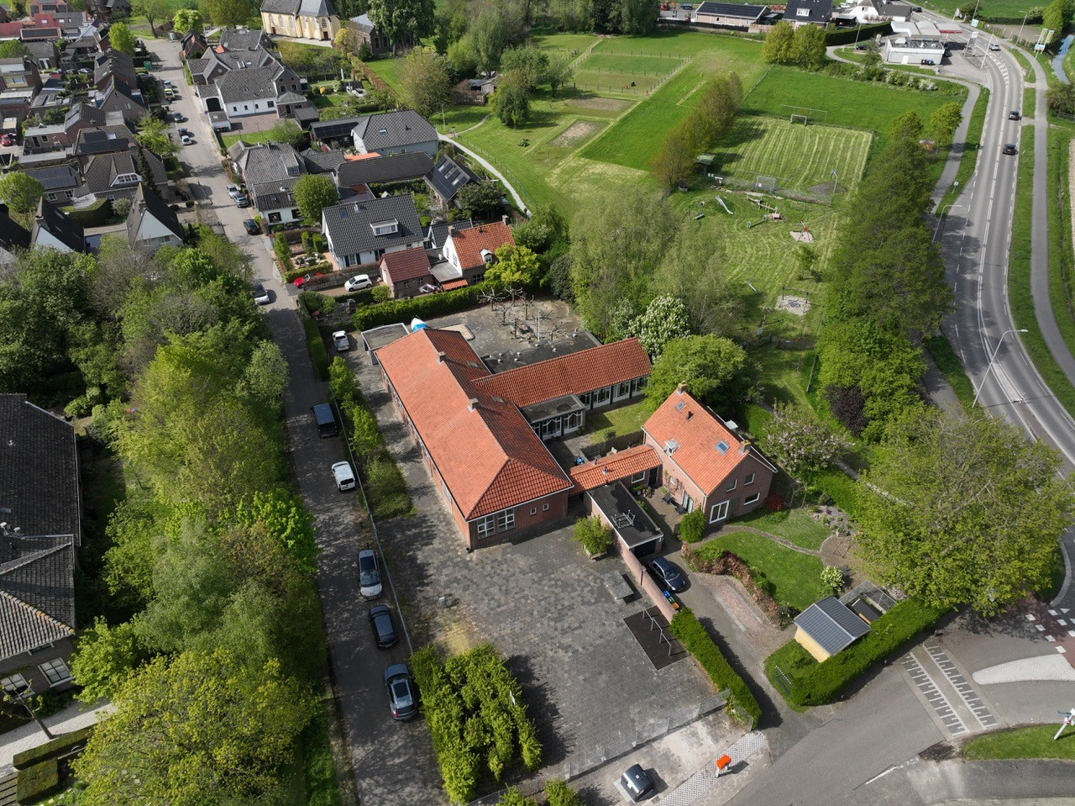
Transformatie schoollocatie Asch

Slide 2
Inhoud
Onderzoeken Omgevingsplan
Woonprogramma
Plattegrond
Spuitzones
Planning (o.a. zienswijzeprocedure)
Vragen

Slide 3
Onderzoeken
Reeds uitgevoerd:
Quickscan natuurwaarden
Stikstofberekening
Onderzoek gezondheid (o.a. spuitzones)
Onderzoek archeologie
Onderzoek veiligheid
Onderzoek lucht, geluid en trillingen
Onderzoek water en bodem
Onderzoek verkeer en parkeren
Toetsing woonprogramma
Toetsing welstand en stedenbouw
Etc., etc.
Nog te doen:
Aanvullend onderzoek omtrent de aan- of afwezigheid huismus, gierzwaluw en vleermuizen

Slide 4
Programma
Omgevingsplan: maximaal 8 woningen
Exacte aantal te realiseren woningen wordt nog bepaald aan de hand van participatie.
Huidige uitgangspunt: realisatie van 7 woningen
Doelgroep: starters
Prijsindicatie zelf afbouwen:
€ 130.000 <> € 220.000

Slide 5
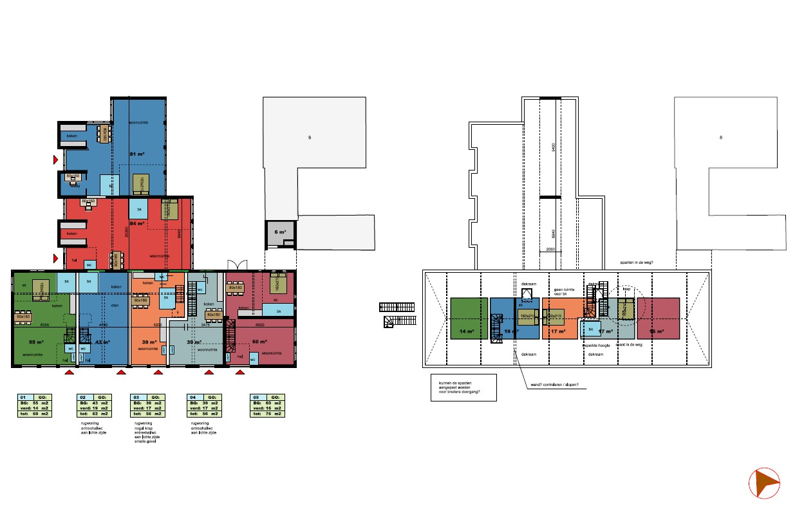
Plattegronden

Slide 6
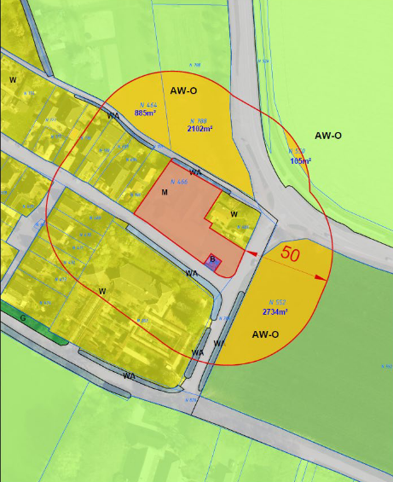
Spuitzones
Om de gezondheid ter plaatse van de ontwikkelingen aanvaardbaar te houden, is het noodzakelijk om regels op te nemen in het omgevingsplan voor spuitvrije zones rondom de beoogde woningen.

Slide 7
Voorlopige planning
Januari 2025: ontwerp omgevingsplan naar college
Januari 2025: publicatie ontwerp omgevingsplan
Januari - Maart 2025: vanaf datum publicatie 6 weken ter inzage (zienswijzemogelijkheid)
April - ……. 2025: verwerking zienswijzen
Zomer 2025: aanvullend onderzoek ecologie
2e helft 2025: vaststelling omgevingsplan gemeenteraad
2e helft 2025: aanvraag omgevingsvergunning
Begin 2026: start bouw

Slide 8
Vragen?

